Slide 1
PHP 수업)
웹프로그래밍
웹서비스 : 홈페이지, 쇼핑몰, 영화예매사이트, 팬션예약,
ASP/ ASP.NET(C#) : MS + MSSQL + IIS(internet information service)
JSP/JAVA + ORACLE + TOMCAT
PHP : 워드프레스, 그누보드, 제로보드, + MYSQL(MARIA DB) + APACHE(NGINX)
웹프로그래밍 언어 + 데이터베이스 + 웹서버(WAS)
게시판 만들기 + 로그인 + 회원가입 : 기본흐름
커리큘럼)
1주차 : XAMPP설치, PHP기본문법, 게시판 리스트 만들기
2주차 : 로그인, 회원가입, 게시판 글쓰기
3주차 : 댓글달기, 답변달기, 리스트 페이징
4주차 : 게시글 검색, 파일첨부, SMS발송, 이메일 발송
5주차 : 그누보드,제로보드, 워드프레스, 영카트 경험해보기
6주차 : 라라벨 프레임워크 경험해보기
6주 3시간씩 18시간 30만원.

Slide 2
홈페이지
내컴퓨터
192.168.0.4
61.121.10.30
도메인 url
192.168.0.10
192.168.0.10
동일한 와이파이망

Slide 3
홈페이지
도메인제공업체
도메인서버
내 고정아이피를
도메인으로
매핑시키는 서비스
도메인 구매후
그 도메인과 연결될 ip기입
www.myhome.kr
61.121.10.30
www.myhome.kr
gateway
친구피씨
router
router

Slide 4
ip : 월드와이드웹 인터넷 환경에서 하나의 피씨를 구분할 수 있는 ID
port : 한 피씨가 갖고있는 외부 소통 창구.
웹서버 : 80포트, 443(https)
데이터베이스 서버: mysql 3306 기본포트, 오라클 : 1521포트, mssql : 1433
http://도메인:포트번호
80포트는 기본포트이기때문에 굳이 붙이지 않는다.
http(언어) / htttps : 패킷암호화 프로토콜. 443
프로코톨 :
xampp기본 패널에서 apache, mysql을 실행하고
localhost로 웹페이지를 열면
apache웹서버가 바라보고 있는 초기페이지는 : C:\xampp\htdocs\index.php

Slide 5
PHP 기본문법)
변수
함수
연산자
제어문
반복문
모든 프로그래밍 언어의 공통사항.
PHP 내장함수
PHP 내장 변수
PHP만의 고유문법
세션
쿠키
웹 : 세션, 쿠키(데이터 저장기술)
변수)
php의 변수는 : $영문자
변수는 특정 메모리 공간을 차지하는 영역을 만드는 것.
$uri

Slide 6
php)
. : 문자열 결합 연산자
.= :
$uri = $uri .= $_$uri.$_SERVER['HTTP_HOST'];
SERVER['HTTP_HOST'];
read
read
'https://localhost'
'https://'
문자열 결합연산자
‘localhost’
write
$uri
'https://localhost'

Slide 7
php 문법의 시작 문자 : <?php
php 문법의 종료 문자 : ?>
내 피씨
localhost
메인페이지(index.php)
를 보여주세요
index.php
내 피씨에서
웹서버를
1차적으로 찾음.
크롬웹브라우저
(클라이언트)
아파치웹서버
'Location: /dashboard/'

Slide 8
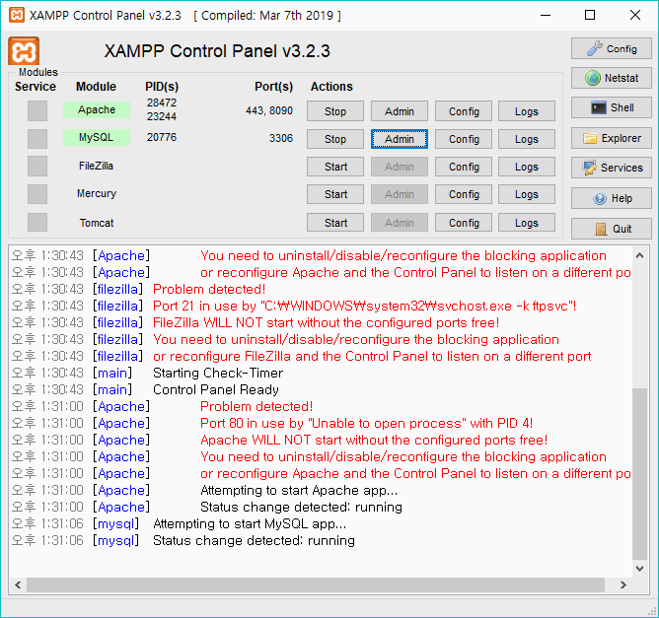
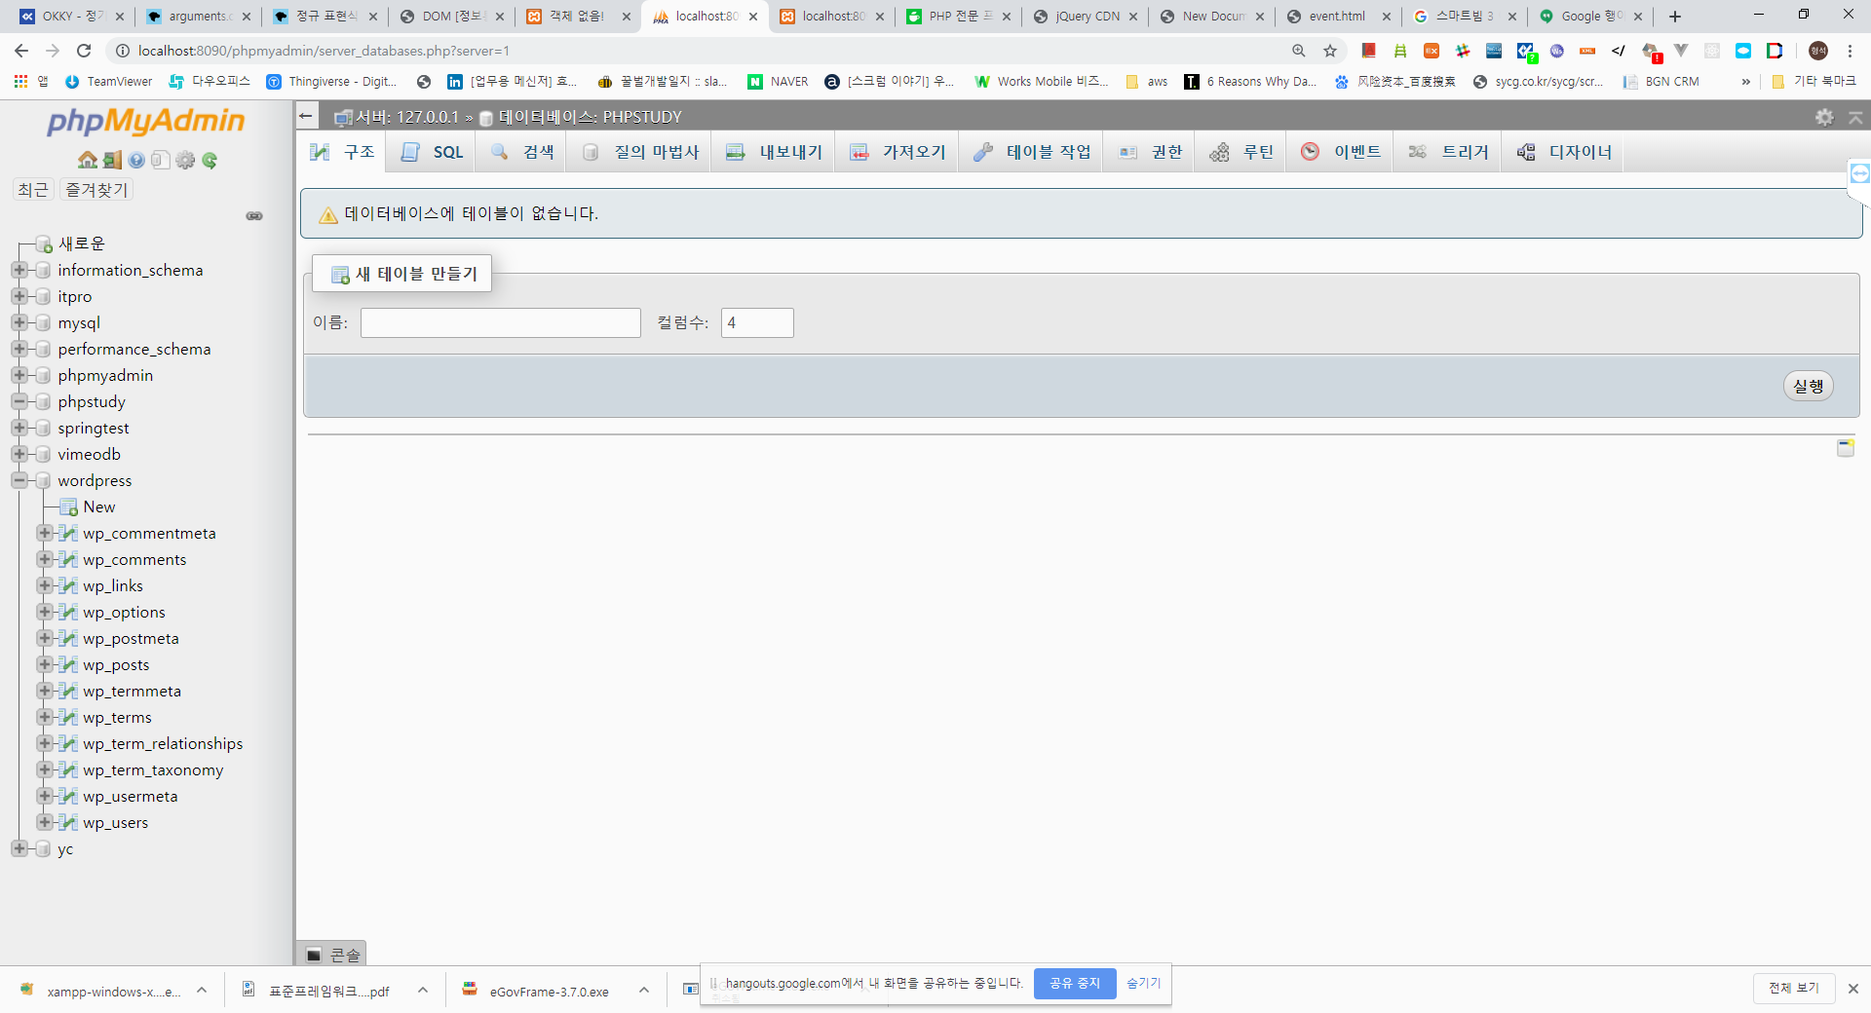
하나의 엑셀에는
여러 시트(table)가 존재
하나의 데이터베이스는 엑셀 파일이고

Slide 9
데이터베이스 생성-> 테이블 생성 -> 칼럼 5 -> 칼럼옵션 : 저장될 데이터 타입
데이터타입 : 문자, 숫자, 날짜, text 긴 장문
인덱스 : primary
auto_increment : 자동 증가값.
문자 : char, varchar(가변문자열)
글본문 : text

